Slide 1
Reino Protoctista
(protozoários e algas)

Slide 2
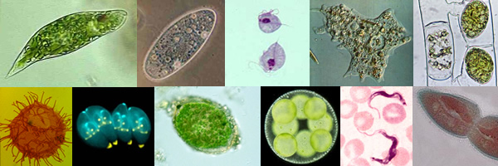
Biodiversidade do Reino Protoctista
O reino Protoctista (antigamente conhecido como Protista) inclui protozoários e algas. Enquanto os primeiros são exclusivamente unicelulares e heterotróficos; os segundos podem ser unicelulares ou pluricelulares, apresentando como principal forma de nutrição a fotossíntese.

Slide 3
Características Gerais dos Protozoários
Os protozoários são eucariontes que podem ser de vida livre – habitando a água e o solo – parasitas ou mesmo se estabelecerem como seres mutualísticos em relações benéficas a outros organismos como cupins e ruminantes.
De forma geral, são heterotróficos e obtém seus nutrientes a partir do meio ambiente em que vivem, ainda que isto signifique a captura de alimento a partir das células hospedeiras que infectam.

Slide 4
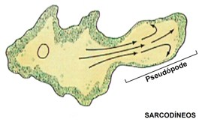
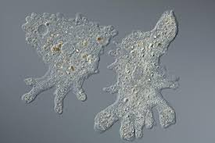
Principais Grupos de Protozoários
A classificação dos protozoários se baseia na presença ou ausência de estruturas locomotoras.
Sarcodíneos (ex.: amebas) englobam aqueles seres que dependem da formação de pseudópodes (prolongamentos temporários da membrana plasmática) para a movimentação.
Amoeba proteus

Slide 5
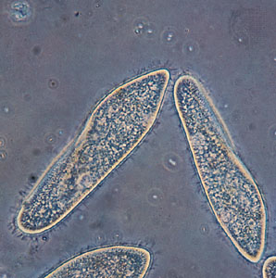
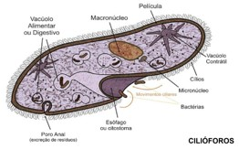
b) Cilióforos (ex.: paramécios) apresentam os cílios como estruturas fixas.
Paramecium caudatum

Slide 6
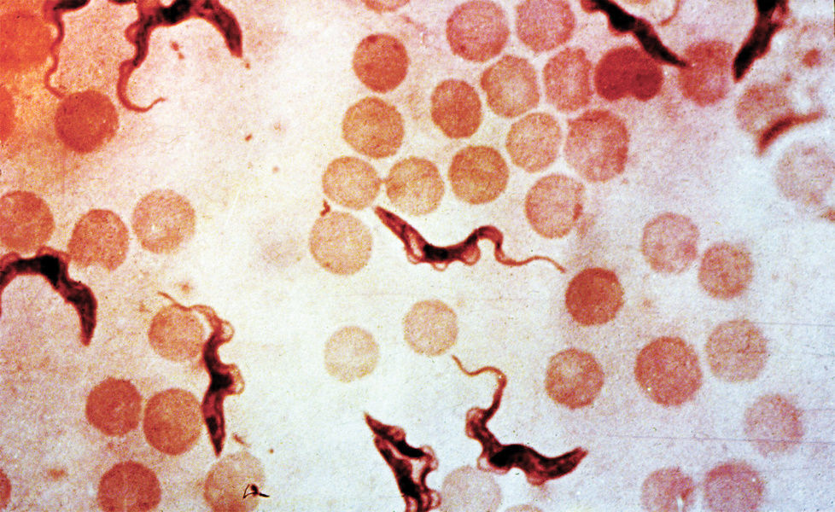
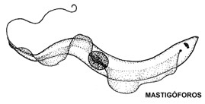
c) Mastigóforos (ex.: tripanossomas) apresentam flagelos como estruturas fixas.
Trypanosoma cruzi

Slide 7
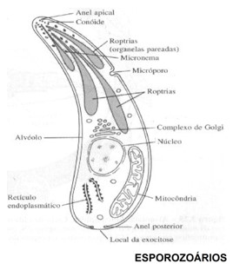
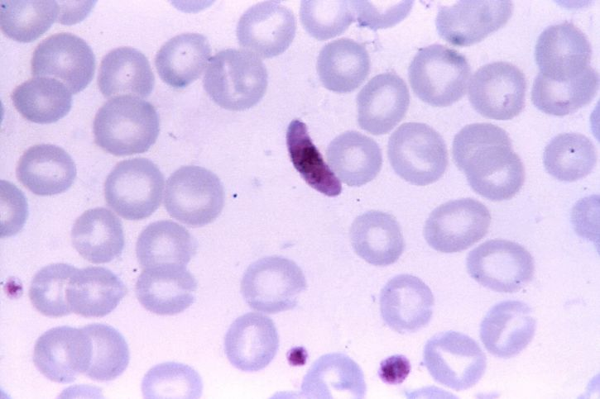
d) Esporozoários (ex.: plasmódios) não apresentam quaisquer especializações voltadas ao seu deslocamento. Sua locomoção depende, em geral, de vetores animais ou do transporte realizado pela água.
Plasmodium falciparum

Slide 8
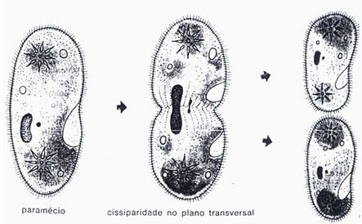
Reprodução dos Protozoários
A reprodução é geralmente assexuada, mas há organismos capazes de realizar a troca de material genético ou mesmo a produção de gametas. Na divisão binária, a célula aumenta o seu tamanho e divide- se, originando dois novos indivíduos geneticamente iguais. Esse processo é importante para aumentar o número de organismos da população.

Slide 9
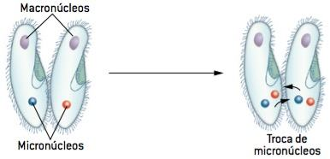
Na conjugação, realizada pelo paramécio, dois indivíduos trocam micronúcleos previamente duplicados. Em cada organismo, o micronúcleo original une-se com o micronúcleo recebido e ocorre a mistura dos genes, aumentando a variabilidade da espécie.

Slide 10
Para ilustrar...
Os Protozoarios – 8:27
https://www.youtube.com/watch?v=BUuDvXITlAg&t=10s

